Slide 1
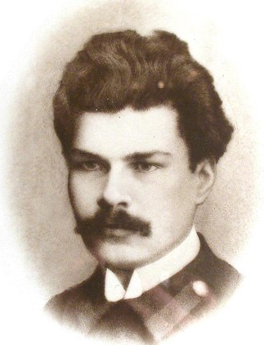
Максім
Багдановіч
1891 - 1917

Slide 2
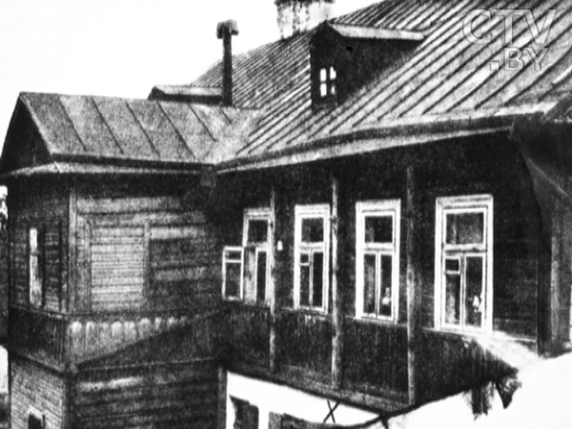
Дом, дзе нарадзіўся Максім Багдановіч

Slide 3
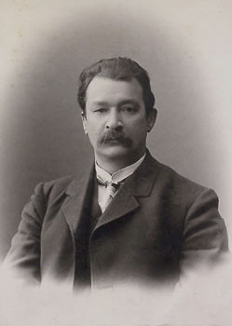
Бацька паэта, Адам Ягоравіч Багдановіч (1862 – 1940), скончыў Нясвіжскую настаўніцкую семінарыю, працаваў выкладчыкам і кіраўніком гарадскога пачатковага вучылішча ў Мінску. Ён шмат займаўся самаадукацыяй, самастойна вывучыў некалькі замежных моў, добра ведаў беларускі фальклор, апублікаваў некалькі навуковых прац этнаграфічнага і гістарычнага характару.

Slide 4
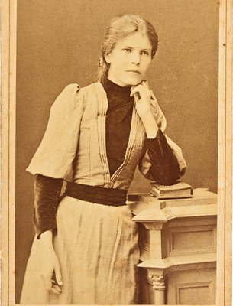
Маці, Марыя Апанасаўна Мякота, (1869-1896) скончыла Мінскае трохкласнае жаночае вучылішча, потым - Санкт-Пецярбургскую земскую настаўніцкую школу, добра ведала літаратуру, займалася педагагічнай практыкай. Яна шмат чытала, тонка адчувала мастацтва, мела літаратурныя схільнасці і надзвычай жывую фантазію, па натуры была мяккай, весёлай, вельмі ўражлівай, эмацыянальнай.

Slide 5
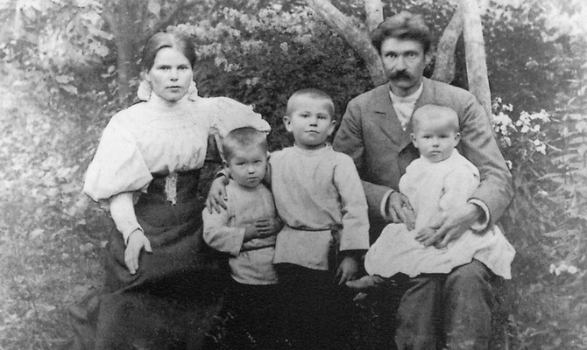
Дзяцей у сям’і Адама Ягоравіча і Марыі Апанасаўны было чацвёра: Вадзім (1890 г.р.), Максім (1891 г.р.), Леў (1894 г.р.) і Ніна (1896 г.р.).
У 1892 г., праз некалькі месяцаў пасля нараджэння Максiма, у сувязі з пагаршэннем стану здароўя Адама Ягоравіча, сям’я мяняе месца жыхарства. Дзяцінства паэта прайшло ў Гродне.

Slide 6
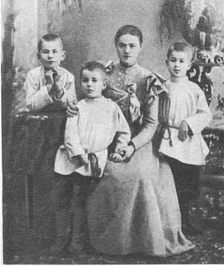
Таленавіты ад прыроды, надзелены паэтычнай душой, маленькі Максім маў добрыя умовы для развіцця сваіх задаткаў. Але ў кастрычніку 1896 года ад сухотаў памірае маці Максіма.
Асірацелая сям’я пераязджае ў Ніжні Ноўгарад.
Дзяцей стала даглядаць сястра Адама Ягоравіча Багдановіча — Марыя Ягораўна. Яна была ласкавая, добрая да дзяцей.

Slide 7
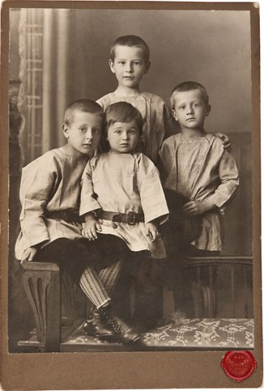
У 1902 г. Максім паступае ў першы клас Ніжненаўгародскай мужчынскай гімназіі. У школьныя гады Багдановiч шмат чытаў. Вельмi любiў паэзiю, музыку, народныя песнi. З дзяцiнства расла цiкавасць да гiсторыi беларускага народа, яго культуры. Багдановiч вывучае беларускую мову, чытае кнiгi па гiсторыi Беларусi, пачынае пiсаць свае першыя вершы па-беларуску.
Максім з братамі Вадзімам, Львом і маленькім Аляксандрам (ад другой жонкі бацькі, якая памерла пасля родаў).

Slide 8
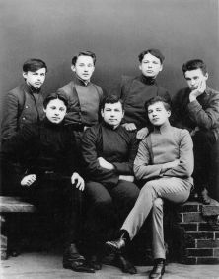
У 1907 г. бацька пераязджае па службе ў Яраслаўль. Тут Максім працягваў навучанне ў Яраслаўскай гімназіі, дзе праявіў сябе выдатным знаўцам літаратуры, які ведаў на памяць вялікую колькасць вершаў, рыхтаваў рэфераты на літаратурныя тэмы, выступаў з імі перад навучэнцамі.

Slide 9
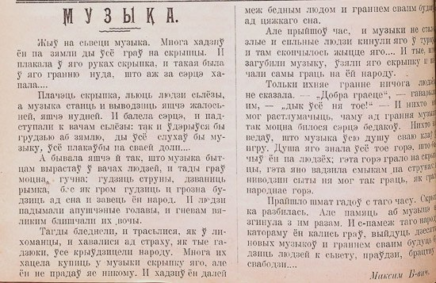
Апавяданне Максіма Багдановіча. «Музыка» 1907 г. Друкаванае на беларускай мове
кірылічным шрыфтам.

Slide 10
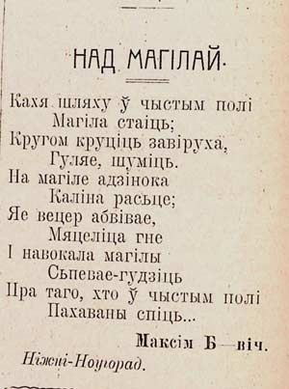
Верш
Максіма Багдановіча
«Над магілай»
1908 г.
Надрукаваны ў газета “Наша Ніва” № 1, 1 студзеня 1909 г.

Slide 11
Верш
Максіма Багдановіча
«Прыдзе вясна»
1908 г.
Надрукаваны ў газета “Наша Ніва”
№ 10, 5 сакавіка 1909 г.

Slide 12
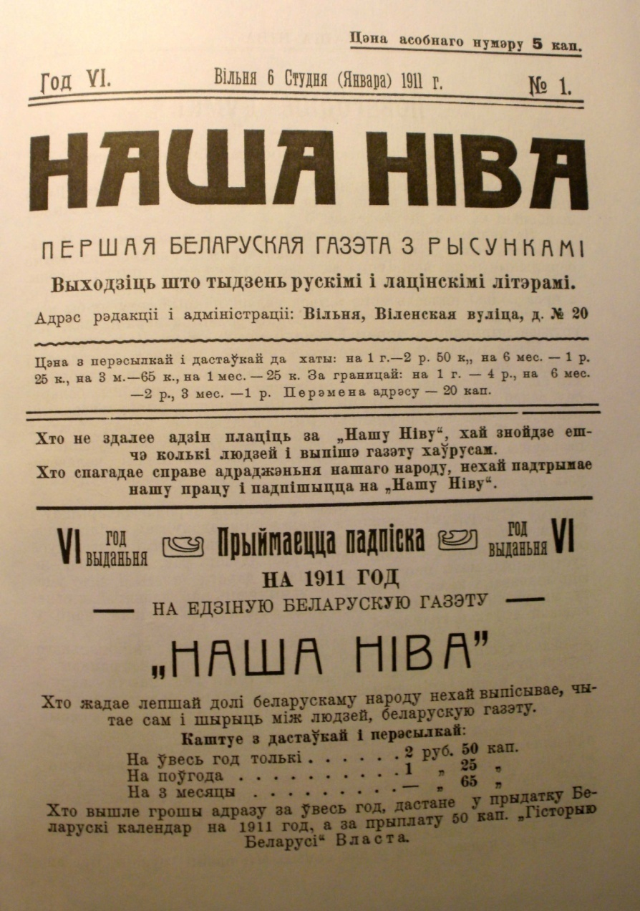
Пачынаючы з 1909 г., творы Максіма Багдановіча не сыходзілі са старонак газеты “Наша ніва”.

Slide 13
У 1912 г. у Вільні, у друкарні Марціна Кухты, выдадзены адзіны прыжыццёвы зборнік Максіма Багдановіча “Вянок”.

Slide 14
Максім
Багдановіч
1891 - 1917

